Slide 1


實事求是
Seed Selection for Successful Fuzzing
Adrian Herrera, Hendra Gunadi, Shane Magrath,
Micheal Norrish, Mathias Payer
keywords: fuzzing, corpus minimization, software testing
ISSTA 21

Slide 2
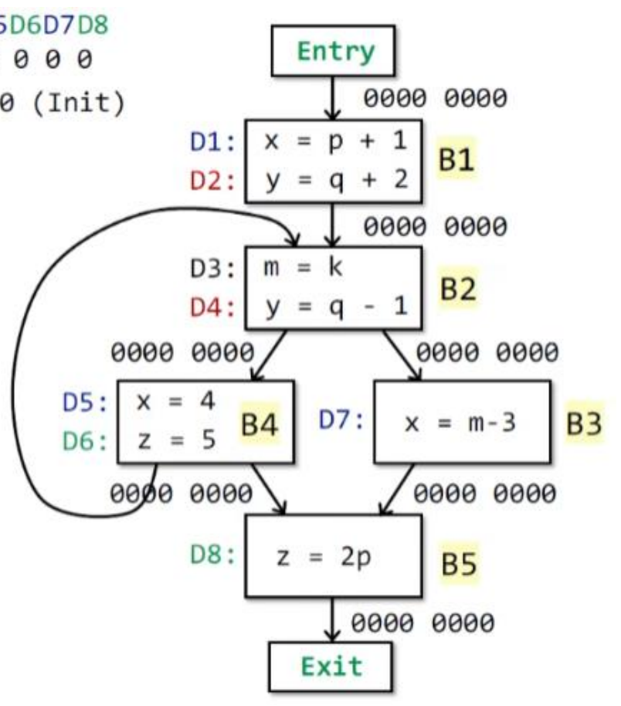



如何进行Fuzzing？
Program
Parameters
Fuzzer
bug

Slide 3



如何进行Fuzzing？
Program
Parameters
Compiler
Program
Software
File
Fuzzer
Fuzzer
Fuzzer
bug
bug
bug

Slide 4
如何进行Fuzzing？
Seed：结构良好的输入
Program
Parameters
Compiler
Program
Software
File
Fuzzer
Fuzzer
Fuzzer
bug
bug
bug

Slide 5
种子文件从何而来？
当前普遍的测试方法
1
人工构造：人工成本高，覆盖程序状态小
2
程序生成：语法辅助生成，Csmith
3
语义保护变异：EMI
需要种子文件
4
语义不保护变异：classfuzz、JavaTailor
爬虫爬取
拥有成千上万个种子文件，但是可供我们测试的时间是有限的，我们该怎么有效的利用使用进行测试？

Slide 6
什么叫好的种子文件？
1
能够在测试目标中产生广泛的可观察行为
2
与其他种子没有包含或者相似关系
3
相同质量的种子文件应该尽可能小，或者执行尽可能快

Slide 7
在种子选择中的实践
1
通过生成器生成的种子
2
人工设计的种子
3
随机生成的种子
4
搜集并人工决定的种子
Mutation-based strategies are typically superior to others if the original samples are of good quality because the originals carry a lot of semantics that the fuzzer does not have to know about or implement. However, success here really stands and falls with the quality of the samples. If the originals don’t cover certain parts of the implementation, then the fuzzer will also have to do more work to get there.

Slide 8
最小化语料库
MSET：使用近似算法获取的最优集合(用最少的种子文件获得全部种子文件的行覆盖率)
1
2
CMIN：使用AFL的AFL-cmin工具生成的语料库
WOPT：使用SAT求解器获取的最优集合（用最少的种子文件获得全部种子文件的分支覆盖率）
3
WMOPT：使用SAT求解器获取的最优集合（用最少的种子文件获得全部种子文件的分支覆盖频率）
4

Slide 9
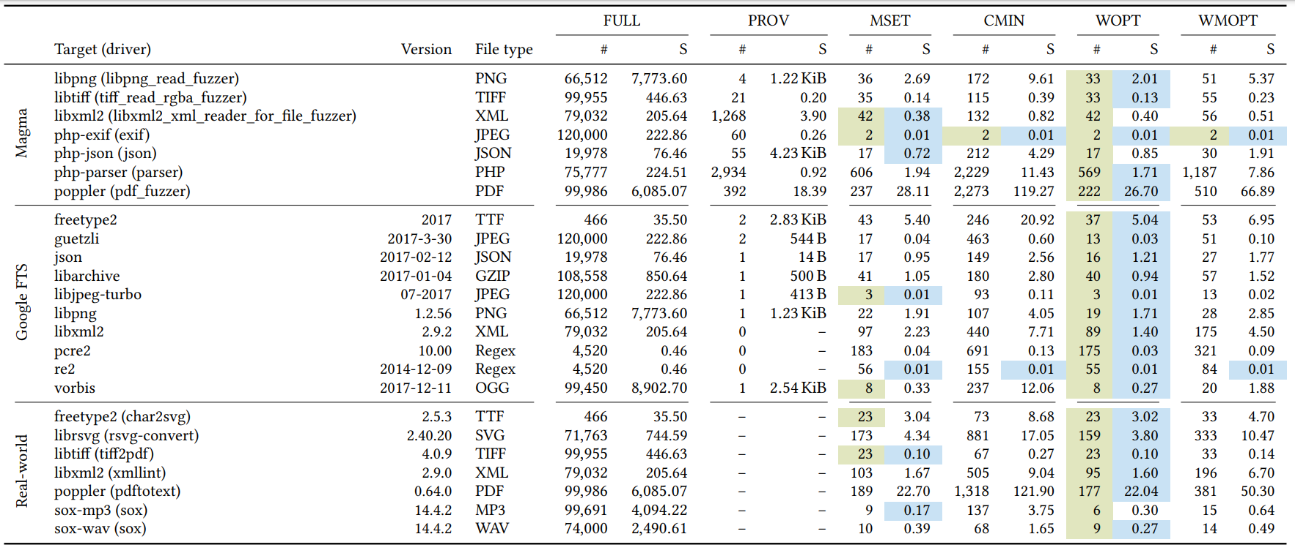
RQ1：能否有效的将语料库缩小？
2
4
1
3

Slide 10
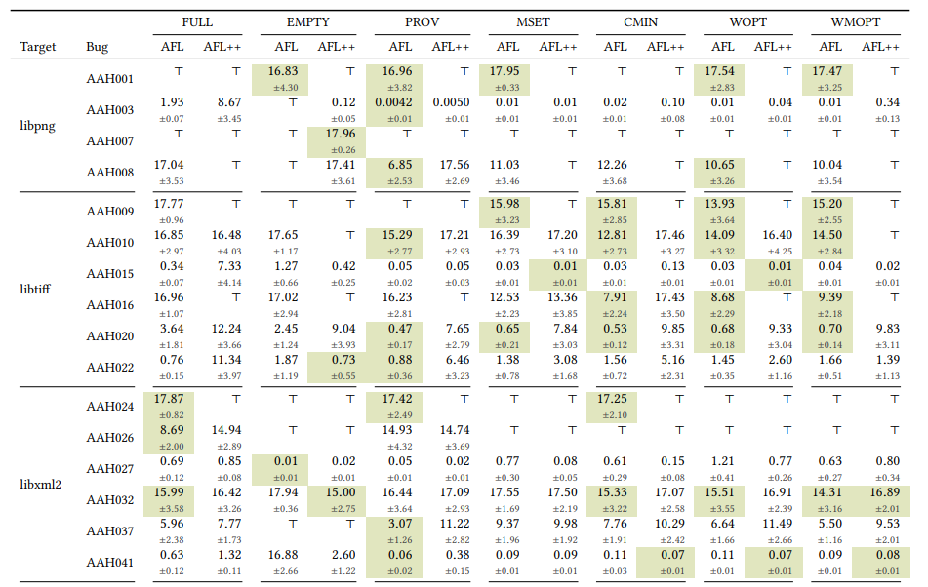
RQ2：种子选择对测试有什么影响？
空种子
PROVided 种子
迭代速度
不同最小集在效率上均有效
最小集并不能全覆盖全集bug

Slide 11
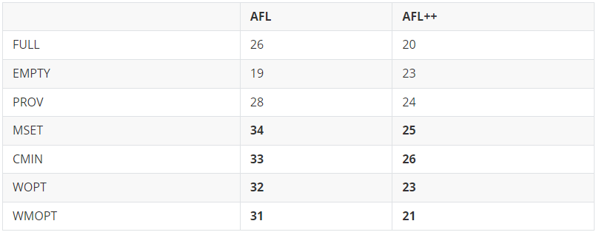
RQ2：种子选择对测试有什么影响？
1
四种最小集方案均取得比全集方案更好的结果
2
benchmark提供的测试用例效果效果介于全集与最小集之间

Slide 12
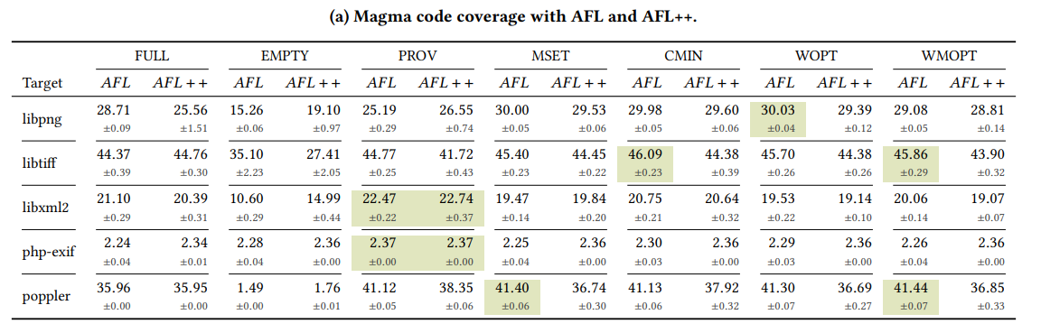
RQ3：种子选择对覆盖率的影响？

Slide 13
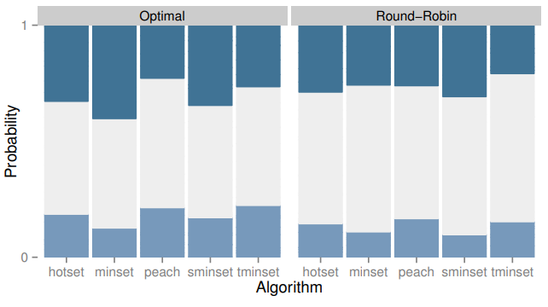
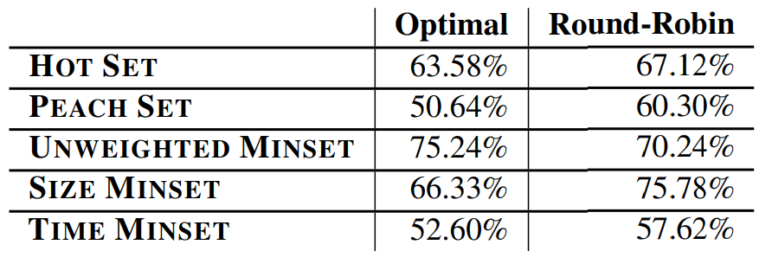
COVERSET
hotset：按发现bug数排序，选择前N个
minset：最少的种子覆盖最多的代码行
peach：按覆盖率排序，选择前N个
sminset：用最小的文件覆盖最多的代码行
tminset：用最快的文件覆盖最多的代码行
使用相应的算法选择10个种子文件
随机选择有时会有更好的结果
约简后的种子集效果好的概率更大
minset的效果是最好的

Slide 14
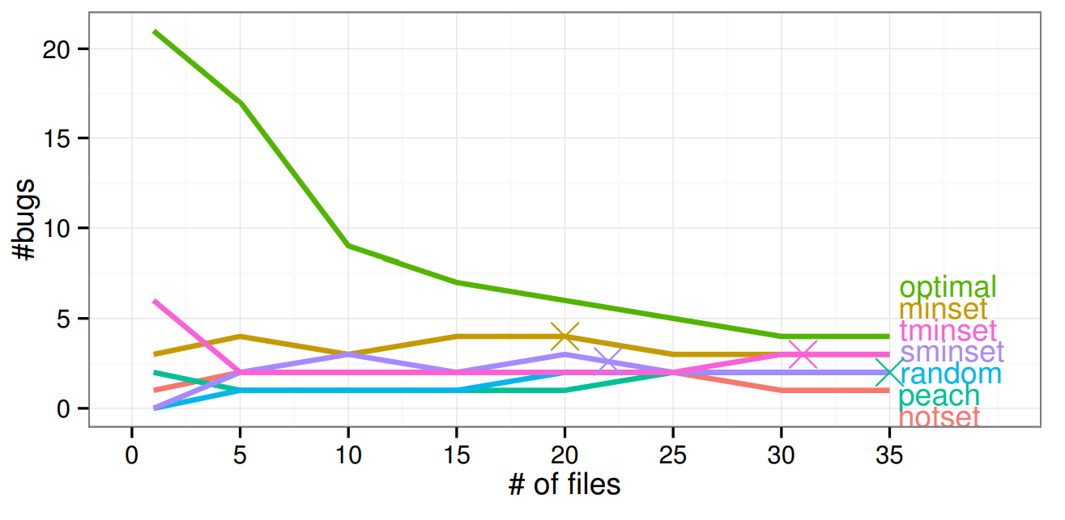
COVERSET
optimal代表在使用随机调度的前提下能够达到的最好结果
花费大量的时间寻找子集可能得不偿失，peach hotset
在达到最优的子集之后，仍然扩大集合会导致性能下降
所有方法只能尽可能地接近最优，而不能达到最优

